Slide 1

Clean Code An alternative way of coding
Sharon Mei Jan. 2013

Slide 2

Notes:
今天的分享我们主要讨论三个问题
为什么要写干净代码
什么是干净代码
和
怎样写干净代码
重点在怎样写干净代码
至于谁应该关注干净代码，除了我们的软件工程师，我仍然建议我们的管理团队也要能够在意软件的内部质量，就像去餐馆吃饭一样，虽然不懂做菜，但是应该能够吃出菜是不是好吃

Slide 3
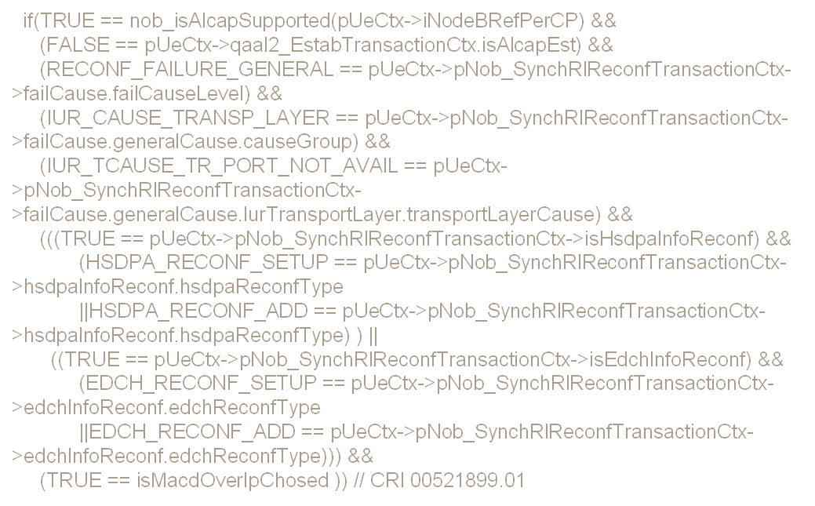

Why clean code
Notes:
我们第一个问题是，为什么要写干净代码呢？
回想一下自己工作在烂代码上的经验, 如果想不起来的话，可以看下背景中的这段代码，这其实是一句话，一个判断条件，非常的复杂
各种莫名其妙的条件，各种复杂无比的数据结构
控制流异常的混乱，数据和参数基本要靠猜
工作在这样的代码上，就像工作在垃圾场一样，非常恶心。
甚至会让我们犹豫自己是不是选择错了职业
写干净代码的道理这就像不能随便丢垃圾一样简单
为了是我们工作有个良好的环境，有愉悦的心情
也是我们的工作更有成就感
这个理由对我们自己非常重要，我们指的是每一个工作中接触到软件开发的人
但是有点虚
下面我们从实用角度看看为什么我们需要卸干净的代码

Slide 4
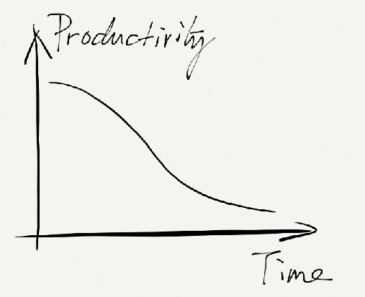
Notes:
首先，写干净的代码非常重要是因为它会保证我们的软件开发效率
我们的项目交付经常延期，主要是由于我们估计不足，一般对软件项目进行估计只考虑到了项目本身的复杂度，而没有考虑已有系统的复杂度
在已有系统上开发软件有额外的负担
首先需要理解既有软件系统，而一个烂烂的软件最令人头痛的就是它很难理解
其次，在改动已有软件时，会引起意想不到的后果，
有可能是发现还有地方需要修改, 这是软件的顽固性，越烂的软件越顽固
更大的可能是发现引出了一些莫名其妙的错误，这是软件的脆弱性，不好的软件通常非常脆弱
…
所以随着时间推移，随着烂代码越来越多，代码变得越来越难理解，越来越顽固，越来越脆弱这就是我们通常说的软件腐烂，System goes sour 或者是Software Rot
其必然结果就是软件项目开发的效率会越来越低，
我们写干净代码是为了防止软件腐烂，保持软件开发效率的可持续性，稳定性

Slide 5
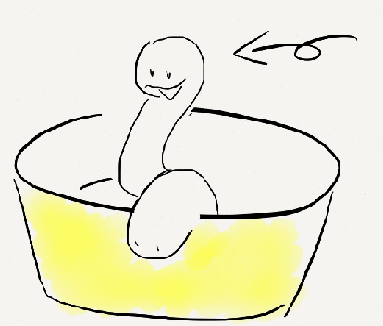
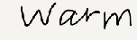
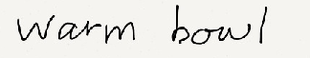
Not bug yet
Notes:
除了效率，干净代码还关系到我们的软件质量
Kent Beck把烂代码比作是一碗蠕虫
这是我最喜欢的一个比喻，非常的贴切
首先，烂代码和蠕虫一样，非常的恶心
我还清楚的记得我第一次看到蚕宝宝是的感觉，挺恶心的，但是看呀看呀，诶，我习惯了，就不觉得怎么样了，虽然我知道很多人喜欢蚕宝宝，但是，不要看烂代码像我看蚕宝宝一样，看呀看呀就习惯
其次，烂代码和蠕虫一样，只要时机条件成熟就会变成Bug
我们每个release都试图对产品缺陷按照它的源头进行分类，有些缺陷是由于某个feature开发引起的，可是非常奇怪的是，竟然有一大部分缺陷找不出是哪个feature,或者是feature交互引起的，然后只好把它们算入“遗留缺陷”，这些就是遗留烂代码在条件时机成熟时变成的Bug

Slide 6
Hard to test

Slide 7

What is clean code
Notes:
回答了为什么要写干净代码这个问题以后，我们来看一下什么是干净代码
什么样的代码是干净代码呢? (wait for 3 sec)

Slide 8

Elegant
As Expected
Care for Code
Efficient
No Duplication
Explicit
Minimal Dependency
Simple
Direct
Optimal
Having unit & acceptance test
Notes:
什么样的代码是干净的代码要分谁看了
我自己看自己写得代码，总觉得非常的干净，非常的条理清晰，各种的才华横溢
看别人写的代码，就觉得非常混乱，非常恶心，各种的白痴
事实上，干净代码确实是一个非常感性的词，有人甚至用“关怀”，“优雅”来形容干净代码，这让我们这些写代码的理工科毕业生多少有了些人文气息
当然，还有其它的一些描述
简单
有效
直接
没有依赖
等等
确实，干净代码不是一个精准的可测量的客观概念，每个人都有自己不同的看法和观点，我也很高兴能搞通过干净代码来表现下我们理工科的人文范儿

Slide 9
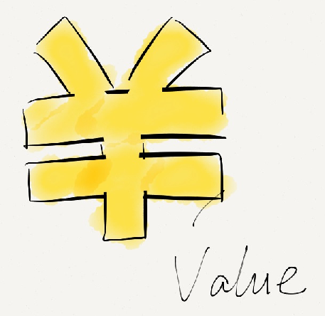
Notes:
Kent Beck关于干净代码的描述是一个关于价值观的定义
价值观是就是当你面临一些选择时，作出选择的依据
对待代码也是有价值观的，不同的价值追求，得到不同的代码
比如说两段代码，实现统一功能，一个比较好懂，另一个比较晦涩，我们认为好懂的代码比较干净，这就是我们关于代码的价值观，我们认为代码好懂是有价值的
再举一个例子，比如说两种实现某一功能的代码，一种可能花的时间短，但是因为很多的copy & past, 会有很多重复，另一种方法需要的时间可能比较长，但是代码没有重复，我们有些团队会选择快的copy & past的方法开发，是因为开发速度更有价值，虽然这是个错误的价值观，放在这里主要是用来说明价值观怎么指导我们作出选择
干净的代码是一种选择，如果一个功能，就只有这一种实现方法，没有其它的选择，我们讨论这段代码是不是干净就没有什么意义了
它是唯一可行的，非它不可
但我们今天讨论三个关于代码价值观和速度无关，分别是
表达，Communication,
简单，Simplicity 和
灵活，Flexibility
中世纪的禁欲主义，现在盛行的消费主义，就是不同价值观下有不同行为决策例子

Slide 10
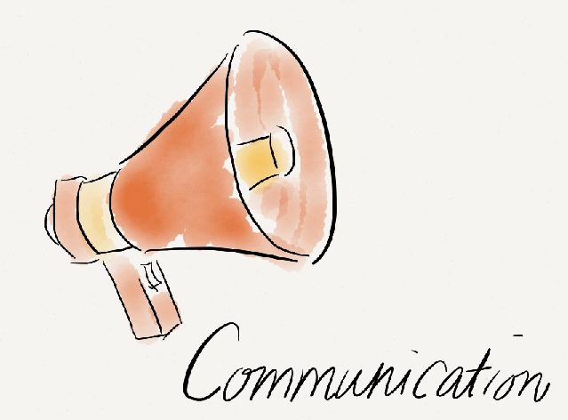
Notes:
第一个价值观是，沟通，Communication
我们工作在烂代码上最头疼的事莫过于理解那些混乱的逻辑，复杂的数据结构还有变态的解决方案
要是代码写得像微博一样，本着让人看懂的目的来写就好了
除了让人头疼和精疲力尽以外，表达晦涩的代码另一个问题是它通常会引起“靠巧合编程”，一个函数的表达很隐晦，会直接影响到它实际实现的功能也很隐晦，它可能工作，在一个某个隐晦的条件下的巧合，我们不知道它什么时候工作，什么时候不工作，
代码首先是写给人看的，其次才是写个计算机看的
说反了吗？没有
有各种研究表明，一段代码，读它的成本远远大于写它的成本，读代码和写代码的比例大概是10:1, 差一些的要20:1, 与其说一段代码写来是为了执行的，还不如说是为了用来读的
本着让人看懂的目的写代码体现了一种“人文”的关怀，尊重那些将来读到这些代码的人，极大可能还是你自己
所以表达清晰直白的代码是干净的代码，可选的两段代码中，我们选择表达清晰的

Slide 11
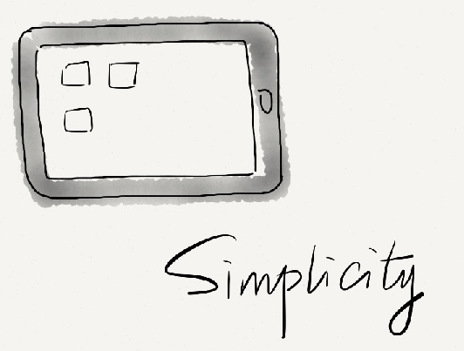
There are two ways of constructing a software design: One way is to make it so simple that there are obviously no deficiencies, and the other way is to take it so complicated that there are no obvious deficiencies. The first method is far more difficult.
-- C.A.R. Hoare
Notes:
关于干净代码的第二个价值观就是“简单”
赫尔曾经说：有两种写程序的方法，一种是，程序写得如此简单因此明显的没有缺陷，另一种是，程序写得如此的复杂因此看不出有明显的缺陷。第一种方法要困难很多
谁是赫尔呢？没听说过赫尔，也至少听说过大名鼎鼎的“快速排序”算法，赫尔发明了“快速排序”算法。
赫尔在1999年，大概是65岁的时候，被微软剑桥研究院聘任为高级程序员，65岁还在做高级程序员，典型的码农嘛
赫尔在2000年，66岁时，因为在计算机科学和教育领域的贡献，被封为爵士，是如假包换的贵族
干净的代码是关于选择的
做一个码农还是一个贵族，也是我们自己的选择
解决方案越简单，就越接近问题的本质复杂度，犯错误的可能就越小
假设我们每写一行代码都有犯错的可能，多余的复杂度和多余的代码意味着程序更多的出错的风险
简单意味着接近事务的本质
我们现在都知道，行星都是围绕着太阳转
但是能想像一下在地心说模型下行星的运行轨迹吗？那该有多么复杂呀
简单的代码是干净的代码
如果有两段实现同一功能的代码，一个简单，一个复杂，我们选择简单的代码

Slide 12
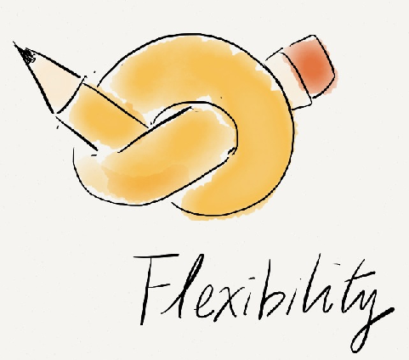
Forewarned is forearmed
Notes:
灵活性是关于干净代码的第三个价值观
我们的Design Effort 总是超过Design Estimation，通常是因为软件的顽固性，即使一点点简单的功能变动都会需要很大的力气来完成
我们写干净代码的一个目的就是为了将来更好改，这就要求代码有灵活性，让它在未来需要改动时比较好改
虽然说人无远虑必有近忧，但让人遗憾的是，未来是不可预知的，比如天气，股市，软件需求
而所有骗子都声称自己是着眼未来的
另一个让人感到遗憾的是灵活性是有代价的，灵活性可能影响可读性，稳定性，软件效率，等等
生活就是这样这么折磨着我们，以成全它自己的丰富多彩
怎么办？作为一个实用主义的程序员，我个人的原则是，如果没有什么代价，我选择灵活性，如果代价太高，我选择变化出现再时应对变化
这样比较划算因为，第一，变化可能不出现体现了代码的机会成本，第二，今天的一块钱比明天的一块钱值钱
灵活的代码是干净代码，当两段代码比较时，我们选择灵活的代码
如果三条价值观有冲突，我们首先选择可读性，再次简单，再次灵活

Slide 13
How to write clean code
Notes:
到此，我们介绍完了两个问题，为什么要写干净代码和什么是干净代码
我们写干净代码是因为
从改善我们个人工作感觉的角度说
让我们自身感到愉悦
而从实用角度
保持可持续的软件开发效率
减少软件的缺陷
干净的代码是一个价值观的问题
便于沟通的代码是干净代码
简单的代码是干净代码
灵活的代码是干净代码
接下来，我们将进入今天分享的重点，怎样写干净的代码

Slide 14
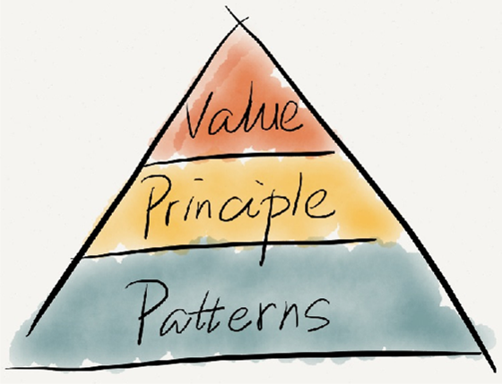
In theory there is no difference between theory and practice, in practice there is
Notes:
价值观和实践之间是有差距的
仅仅有了价值观并不能保证我们写出干净代码
一个主要原因是价值观很抽象，很多的实践都可以套在一个价值观下
最近我读了一本书才知道中华人民共和国的共和其实是republic也是Common Wealth, 共富，共同富裕的意思，全世界有各种共和，共和国，共和党，
在同一个＂共和＂的价值观下，原则不一样，
有的原则保护自由，承认和保护私有产权
有的原则是计划经济和公有制
那结果其实也并不一样
我们写代码也是一样，为了让代码更容易沟通，可以为很长的代码写很长的注释，也可以把代码拆拆开，给每一段取一个有意义的名字
另外一个原因是实践是情景相关的，不同的情景下，我们选择的实践可能是不同的，但价值观仍然保持不变
在价值观和实践之间是一些有具体指导意义的原则，这些原则比价值观更具体，比实践更稳定
我们接下来会先介绍一些干净代码的原则
然后再介绍一些实践

Slide 15
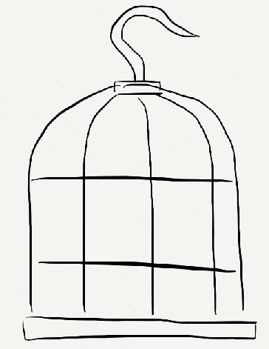
Principle: Local Consequence
High cohesion & Low coupling
Divide & concur
Notes:
第一个原则是局部化影响, 这个原则是说，我们要努力调整我们代码的结构以便在改一些代码的时候不会影响到其它代码的功能
这样做有两个明显的好处
修改代码时代价比较小
另外就是这样的代码比较好理解，因为在读一段代码时不用为其它的一些代码操心
而它背后体现了两个很重要的思想
第一个就是我们程序员的最高追求，“高内聚，低耦合”，
高内聚指的是同一件事情，不要散落在不同的地方，当我们需要读懂它的时候，很方便，所有对这件事情的描述在一起，当我们需要改动它的时候，也很方便
低耦合指的是不同的事情不要放在一起，如果两件事情混在一起说，就会显得很混乱，
“高内聚，低耦合”是指导我们程序设计的最高原则，可以用来回答一切问题
通信协议为什么要分层，“高内聚，低耦合”
软件为什么要模块化，“高内聚，低耦合”
我最近读了一本很有意思的书，其中分析了为什么有些人的想法，观念非常的顽固，他是这样说的，我们头脑中的各个观点并不独立，而是互相联系的，改变一个观点可能要改变一系列的观点，比如
我本来是坚信全球变暖的，但是和免觉得全球变暖只是个噱头，而碰巧我非常的讨厌和免，全球变暖和讨厌和免之间的联系使我在改变对全球变暖这件事的观点上变得非常困难，因为这意味这我不得不承认我讨厌的和免竟然是对的
代码也是一样，这种垃垃圾圾的耦合越少越好
局部化影响体现的另一个思想是“分而治之”
分治法指的是把一个复杂的问题分解成子问题，然后再把子问题分解，直到最后这些子问题可以简单的求解
人类对付复杂问题的唯一方法就是避免复杂问题，避免复杂问题的办法之一就是分而治之
在算法中，有一大类的算法都属于“分治法”，例如我们最熟悉的二分查找，快速排序，等等
在分而治之的指导下，我们先是有了结构化程序设计，把逻辑拆成一个一个procedure, function, 来协同完成一个复杂问题
而面向对象又更进了一步，把数据也进一步拆分，并和与之相关的逻辑放到了一起
在局部化影响这个原则下，还有一些更具体的原则
最小化重复
数据和逻辑在一起

Slide 16
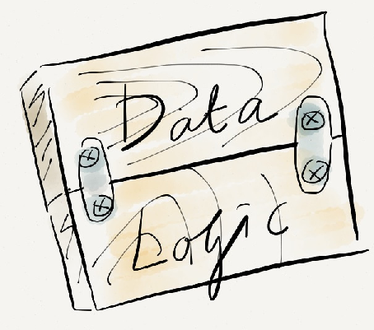
Logic and Data Together
Notes:
人月神话中描述了一个大型软件开发的场景, 就像一群原始巨兽被困在了焦油坑，越挣扎，情况越糟糕
那个焦油坑指的就是那种各种逻辑，各种数据混在一起的烂代码，陷入其中就出不来了
早先有机会写代码的人，都是精英中的精英，不是精英也没有机会摸到昂贵的计算机, 但是就是精英们把自己困入了这样的烂代码的焦油坑中
于是人们开始考虑软件开发方法，
首先出现的结构化编程，我们把复杂的问题分而治之
不同目的的代码被分开了，这样修改其中一部分代码不会影响其它的代码，这其实是在逻辑上对代码进行了划分
接着出现了面向对象编程，不仅是逻辑，数据也进一步被划分
用于不同计算目的的数据也被分开了，对一部分数据的修改不会影响到其它的数据，而且这些数据是和处理它们的逻辑放在了一起
这样做有什么好处呢？
有了数据，有了逻辑，一个对象就像一个mini计算机, 它可以完成独立的功能，而对它修改不会影响到其它的mini计算机
面向对象设计从来不是和结构化设计对立的，它们处在软件开发的不同阶段
数据和逻辑在一起是干净代码的另一个原则
但并不是说所有C++, 有类有对象的代码都是数据和逻辑在一起，

Slide 17
void chargeCustomer(Customer *customer, Currency amout){
Wallet *customerWallet = customer->getWallet();
if (customerWallet->cashAmount() > amount)
customerWallet->fetchCash(amount);
else
chargeCustomerByCreditCard(customer, amount);
}
Casher → Customer → Wallet → CashAmount
Notes:
这是一段C++代码，有各种对象，虽然有各种对象，但是它违背了面向对象关于数据和逻辑在一起的原则
我们仔细看下它作了什么
这是一个收钱的程序，就是我们在超市买完东西要付钱用到的程序
首先，这个收银员向我们要钱包，我们就乖乖把钱包给它了
然后他点我们钱包里的钱，如果现金够的话，他就从我们钱包里直接拿走现金
否则用信用卡结帐
我是不想遇到这样的收银员，但是如果我们看下程序，诶，好像也没什么大问题嘛
其实是有大问题的，数据和逻辑不在一起，逻辑需要通过一系列的. . . 来取得他想要的数据
这使程序变得非常的顽固
比如说，我这个顾客想用一个和别人不一样的钱包这件事变得非常的困难

Slide 18
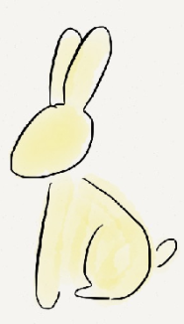

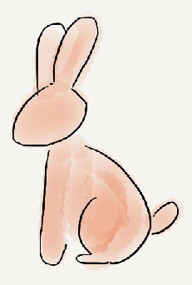
Minimize Repetition
Notes:
局部化影响的第一个具体的子原则是最小化重复
如果一段代码重复了很多遍，那么对它的修改就会重复很多遍，在不同的地方，显然这不是局部化影响
重复代码最最讨厌的地方还不是需要对多处进行修改这件事儿
最最讨厌的是，这些代码看起来一模一样，在不起眼的地方有一点点不一样，这就是陷阱，是雷区
清晰的表达那些部分是一样的，那些是不一样的，非常重要，不仅仅限于程序设计，我们大多数自然科学都是这样产生和发展的
消除重复可以帮助我们清楚表达程序中哪些部分是一样的，哪些部分是不同的
在过程式程序设计中，我们可以通过函数，宏等等手段来消除重复，相同的逻辑抽取成一个函数，不同的参数通过参数列表来表现
在面向对象程序设计中，手段就更加丰富了，一个子类就表达了，和基类相同，但是又有区别
重复代码不仅仅是copy & past
有些是设计引起的重复，比如一些平行的子类，我们来看一些例子

Slide 19
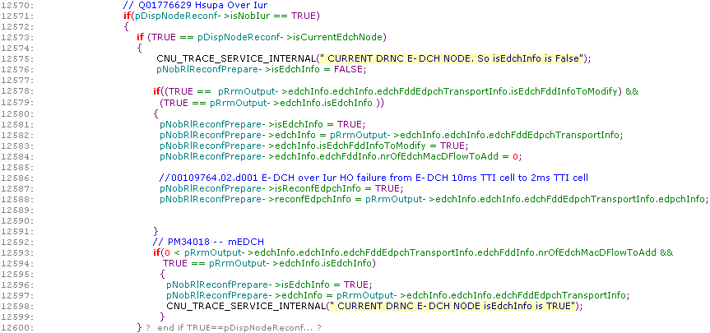
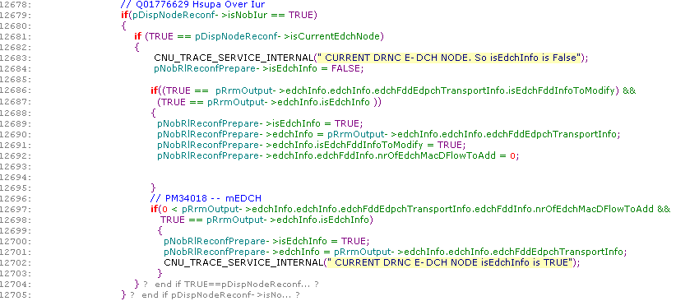
Difference within duplications
Notes:
有一种重复是copy & past重复
这是我们公司的一段产品代码
两段几乎一模一样，甚至注释都是一模一样
唯一的不同是上面那一段代码多了两行
还有一行注释表明为什么多了这两行，非常的清晰
但问题纠结在下面的那段代码需不需要这两行呢？
是确实没必要吗？为什么没必要呢？
还是遗漏？

Slide 20
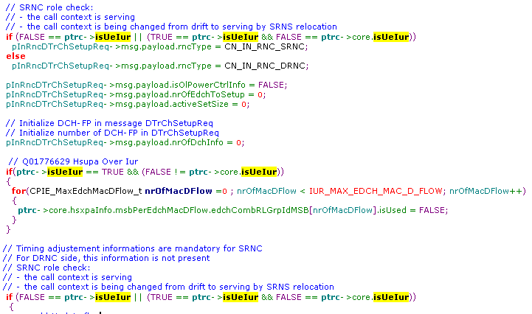
Duplicate Conditions
Notes:
第二种重复比第一种还要复杂，是条件的重复
当我们看到一个条件语句，非常想知道这个条件代表什么意义，尤其是在这个条件出现了一遍又一遍
这个例子当中一个条件重复了三次，而且很让人抓狂的是其中有个条件又有一点点不一样
这样的重复不像第一个例子那么直接，但是体现了一个更深层次的设计问题了，解决方法也比第一种重复复杂一些
我们后面讲实践的时候，还会看到这个例子以及它的解决方法

Slide 21
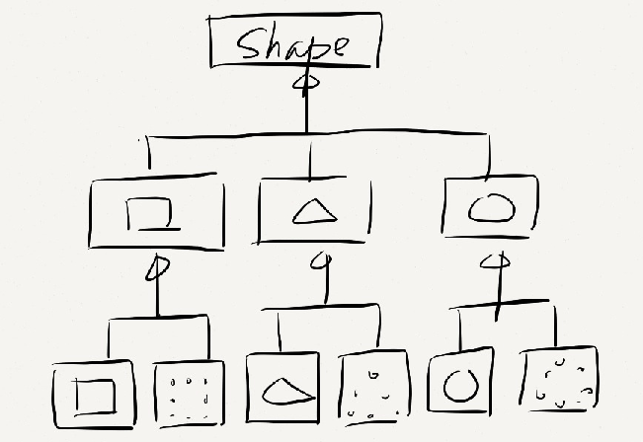
Duplication in class hierarchy
Notes:
第三种重复就更麻烦了
这是一个绘图问题，要求可以画各种形状的问题，这些形状可能要有实线边，可能需要虚线边
右边类是这个问题的一种解决方法，最根本的基类是Shape
方块，三角和园是Shape的子类
实线的方块和虚线的方块又是方块的子类，三角和圆也是类似
注意到这里的重复了吗？
不是代码的重复，而是类的层次结构重复，代码也有重复，但是是交叉在一起的
这样的设计有个很大的问题就是顽固
我们无论想添加一个形状还是想添加一种边，都要添加两个以上的新类
而且越到后来，添加的类就会越多，像级数爆炸一样
在后面介绍实践的时候，我们还会看到这个问题并介绍这个它的解决方法

Slide 22
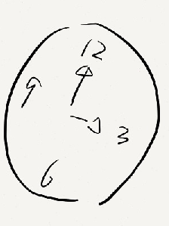
Same Rate of Changing
Notes:
同样的变化率是对和谐原则的一个具体延伸
看到这个原则我通常会想起一个笑话
说有个人超一锅豆子，有红豆子，有绿豆子，炒啊炒啊，炒完之后倒出来，哗啦一下，红豆子和绿豆子分开了？
如果红豆子和绿豆子不是一个时间熟呢？绿豆子先熟，我想绿豆子熟的时候就停止炒绿豆子，而继续炒红豆子怎么办？
烂代码就经常会把不同变化率的数据混在一起，在程序的某一点
有些数据已经是有意义，处理好的了，可以用来计算
有些数据是未经处理的，还不能用
有些数据是根本就是没有意义的
让后让读者完全凭经验，凭猜测，根据过程动态的来“猜”
我曾工作在一个产品中，为了判断哪些数据可以用来计算，哪些不可以
到处都有判断现在是一个什么过程的代码，又时还要判断谁是调用者，
条件异常的变态，非常的扭曲和不通情理
把相同变化率的数据放在一起，把它们的有效性限制在最小的范围，再把它们和处理它们的逻辑放在一起
就不会有这样的麻烦
对于计算而言，所有可以看到的数据都是有效的，同时变化

Slide 23
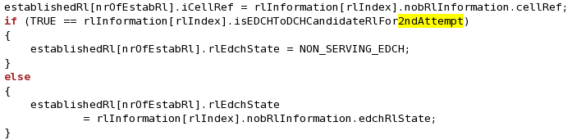
Condition on Procedure
Different change rate
Notes:
cellRef 和 edchRlState 明显变化率不同
cellRef 对于一个Rl来说从生到死都不会变化
但是edchRlState确会变来变去，
它们放在一起就会引起这样的一段代码
cellRef可以无条件的用于计算
而edchRlState却要打个问号儿，而且是过程相关的，还是什么什么的第二次尝试相关，读起来太费劲了
我们后面在讲具体实践时也会介绍一个方法来解决这样的问题

Slide 24
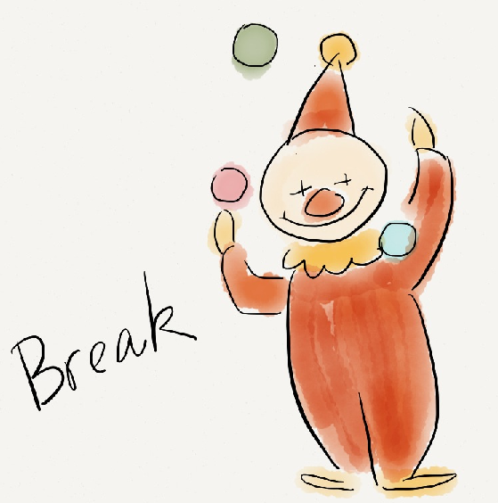
Notes:
到此，我们讲完了整洁代码的价值观和原则
There is no apparent limit to the benefits of quality, only limits in our ability to understand how to achieve higher quality.
在休息之前，我们回顾下我们刚才讲的一些内容
首先是为什么要写整洁的代码
然后我们讨论了什么样的代码是整洁代码，我们讨论了三个Value,
哪三个？(3 sec), Communication, Simplicity, Flexibility
在怎样写整洁代码时，我们讨论了两个原则
第一个是(3 sec), 局部化影响
第二个是(3 sec), 和谐
休息之后，我们会讲到具体的代码
怎么写好一个Class, 安排好数据和逻辑

Slide 25
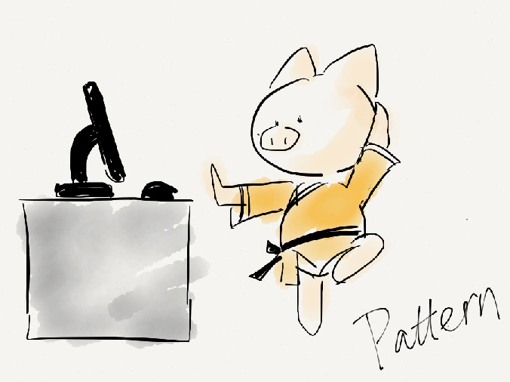
Patterns
Name: communication
Problem: relative priorities of the forces
Solution: avoid effort waste on “known” problems
Notes:
我们刚才应经介绍过了干净代码的
价值观
和原则
接下来我们要介绍具体的实践
我们主要是通过介绍一些“招式”来介绍实践
“招式”，比较正规的名字是Pattern, 模式，模式由三个要素构成
首先，它有一个名字，主要是在切磋武艺或是代码评审时用来沟通
第二，模式会解决针对性的一类问题，我们面临的问题又是纷繁芜杂的，而一个招式不可能解决所有的问题，通常模式所解决的问题是有侧重的
比如同是数据初始化，eager initialize要解决的问题是，数据在整个生存期一致有效的问题
而lazy initialize则侧重于加载速度快的问题
第三个要素就是解决这个问题的方法，学习模式的一个最大的好处就是，一些别人也经常遇到的问题，有人已经给出了很好的解决方法，我们学来就好了，而我们自己可以把精力放在解决未知的，更有价值的问题上

Slide 26
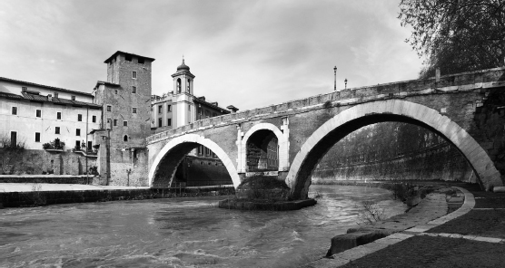
The Ponte Fabricio in Rome built in 62 BC
Notes:
模式本来就是一个从建筑设计领域移置到软件设计领域的一个概念
图片中的这座桥建于2000多年前，至今仍然屹立，仍然可以使用，而且非常的美观
但是2000多年前有建筑工程学吗？没有
在没有科学知识的指导下，人类仍然可以依靠科学的方法建造出这么坚固的桥。过去的建筑师的方法非常的简单，沿用那些可以让桥梁坚固的设计，丢弃那些糟糕的设计
这也就是我们学习模式的意义所在
当然，这座桥屹立不倒可能也是因为罗马人过年不放烟花
为了避免和设计模式混淆，我们今天介绍的模式是针对更具体的代码
设计模式是针对设计，建模时定义类与类之间的关系的，更广为人知，一共有二十多个，不是我们今天介绍的重点
但是，我们今天介绍的一些招式模式的结果可能是一个设计模式☺
今天我们我们主要介绍关于代码的三个方面
分别是类，数据和逻辑

Slide 27
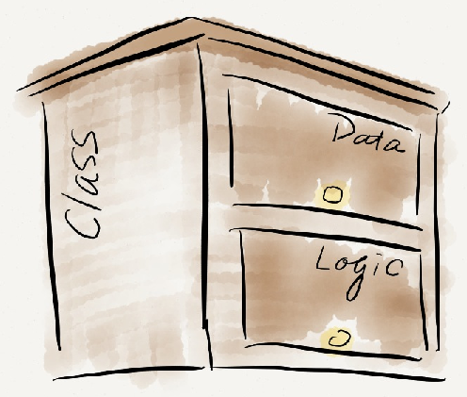
Class
“is a”
Data & Logic Together
Notes:
类更像是一个哲学概念，也确实是一个哲学概念
关于类的传统的，理论的，教条的定义是 “is a”
我们回到之前形状和边框的问题上，这是一个典型的用”is a”定义的类的模型，方形，圆形和三角形都是一种形状，实现边框的方形和虚线边框的方形都是一个方形，等等
我上学的时候老师就是这么教的，这个定义困扰了我很长的时间，因为除了引入了非常的复杂的概念和约束以外，每每当我把我的代码试图塞进进一个用“is a”定义的类，这种疑惑就更强烈，引入类似乎并没有带给我的程序更多实际的好处也没有让我发现编程变得更有趣
而且这种定义也是一个误导，就是计算机在模拟现实世界，我花了很多时间看有关建模的书，然后知道，程序最终使用的模型和现实模型之间是有差别的，而且差别是客观存在的，当然，好的程序员会使程序模型尽可能的和现实模型相似，越相似，程序质量越好，程序员的水平也越高，但是不得不承认的是程序模型和现实模型是有区别的
后来看到类就是对一类事务的描述，定义一个类其实就是把和这件事相关的数据放在一起，和这件事相关的逻辑也放在一起来描述这件事
这个对类描述对我非常有启发，因为它解决了我“面向对象”有什么意义的问题
我们在程序开发中要面对的最大的一个挑战就是变化
我们希望对一个功能的修改不会影响到另外一个功能，把实现一个功能的数据和逻辑放在一起，而和其它功能的数据和逻辑区分开来，那么对一个功能的修改，就仅仅影响到这个类，并且其它类也自然与这个修改隔离开来
这个比喻犹如醍醐灌顶，让我一下子明白了面向对象的意义就是这种对修改影响的隔离
类，本身作为一个招式，模式，清晰的定义了一类事务的边界
我们在讲高内聚，低耦合时说同一件事情不要分散在不同的地方，不同的事情不要放在一起，那么这些事务的边界由什么来定义呢，大的范围我们可以用模块，小的范围，我们用类
那么对对象”is a”的定义完全没用吗？
这倒不是，作为实用主义的程序员，两种定义，哪一种好用就用哪一种，哪一种对自己理解面向对象有用，就用哪一种
我通常会在对象建模的时候选择实用第一种定义，问题领域中的“名词”加上”is a”的定义，让在没有数据和逻辑的时候，对问题进行类的规划成为可能
到了实现的时候，看过任何一本有关建模的书，都会知道，实现对模型的影响比初始规划影响大得多，尤其是有了一些代码和逻辑的时候，对象是数据加逻辑这样的定义显然更有价值

Slide 28
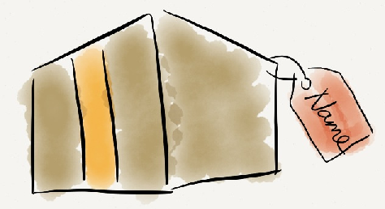
Simple Superclass Name
Qualified Subclass Name
Notes:
当我们开始写一个类的时候，第一个决定就是给这个类起个名字
名字对于理解代码非常的重要，如果你在代码中看到一个莫名其妙的类名，我们会很困惑，通常要靠它的详细实现来“猜测”它的意图，而猜测就会有误解
名字对于修改代码也非常的重要，一个含糊的名字会吸引相关的不是很相关的代码统统塞入一个类中
一个常见的现象是有些类名叫做什么什么manager, 通常，这样的类下会有数不清的相关不相关的函数，谁也说不清这个类到底是干什么的，和现实中的manager很相似
Manager是一个典型的混淆概念，尽量不要出现在类名中
通常，简短的名字好读，好理解，但不够详细，精确；详细的名字，很长，读起来拗口，理解起来比较费力
怎么办呢？
对于一个注重实际的程序原来说，要针对不同的情况做不同的处理
对基类, 因为它本身代表的是抽象的概念而且最常被用到，而且用于communication，所以我们选择短小有力的名字
去掉没有必要的，不必要的部分，但不要用缩写
对于子类, 通常代表的是一种具体的实现，而且不会在沟通中经常被用到，我们可以选择精确的名字
Simple Super Class Name 和 Qualified Subclass Name 就是两个关于类名的招式
发现一个好名字通常是一件很费力的事情，但是完全值得化这样的精力
当我们发现一个好名字的时候，通常代表我们对问题有了更深入更本质的理解
另外，写一段代码的成本远远低于读这一段代码的代价
怎么发现一个好名字
多多与人多讨论问题，与其它开发人员交流，看大家对于同一个问题都是如何描述的，与领域专家交流，也就是我们的System Design, 他可以帮我们发现一些很难说清的问题其实就是领域当中的一个概念
取名字的时候，我们还可以用到比喻，比如，资源池，池，就是一个很好的比喻，我们看到这样的名字就知道它大概就是对资源做一些存取操作
最后，计算机专业的，大家认同的名字也可以用，比如List, 所有会写代码的人都知道什么是一个List, 1995年之后，有了design pattern, pattern的名字由于是广为人知的并且有确切含义的，也可以用在类名中，比如工厂类
改名字，这个很容易，如果用的IDE是Elipse, 而且不会出错

Slide 29
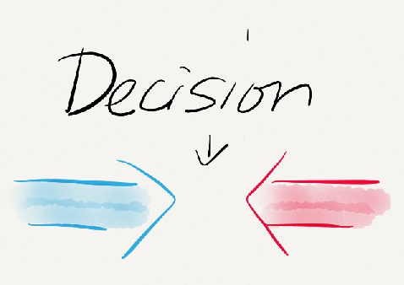
Code to Interface
Flexibility vs. Cost
Inherit vs. Delegation
Reuse vs. Dependency
Notes:
除了名字，我们再结合问题介绍关于类的应用的一些招式
我们会讲到
面向接口编程
继承
委托
再次强调，每一个招式，或者说模式，针对性的解决一类问题
当你考虑问题的侧重点不同时，可以选择不同的模式

Slide 30
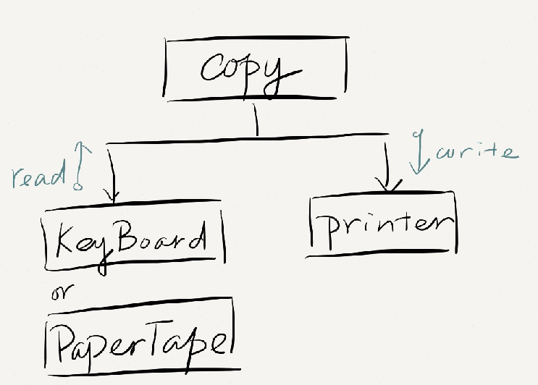
Copy Program -- Copy characters from reader to writer
Notes:
下面我们来看这样一个问题
我们希望有一个程序，目前我们称之为拷贝程序
它可以从键盘或者是纸带上读字符，让后通过打印机打印出来

Slide 31
Depend on Implementation
//remember to reset these flags
public static bool ptFlag = false;
public static void Copy() {
char c;
while((c=(ptFlag ? PaperTape.Read() :
Keyboard.Read())) != -1)
PaperTape.write(c);
}
Notes:
这是一段代码，主要是实现了刚才我们描述的那个需求
他首先定义了一个Flag, ptFlag, 我们结合代码猜，pt应该是paperTape的缩写，用来只是输入设备是不是纸带
Copy程序做的就是不停的从键盘或者纸带读入字符
然后把字符传给打印机
如果读入字符是-1, 就停止循环
这个程序可读性还好，也并不复杂，基本符合了我们干净代码的前两个价值观，沟通和简单
唯一的问题就是不够灵活，
比如我们如果想要再增加一种输入设备，一个解决方案是再引入一个新的Flag, 读取字符的判断条件也会相应的变复杂
而且两个Flag可能还会出现冲突，软件的腐化就是从这样的变化中开始的
我们在回顾一下我们关于干净代码的三个价值观
第一是沟通
第二是简单
第三个是灵活

Slide 32
Code to Interface
private Reader * reader;
public void Copy() {
char c;
while((c=reader->read()) != -1)
PaperTape.write(c);
}
reader->read()
Notes:
现在我们看用面向接口编程的方法怎么做，和有什么好处
在这一段程序中，没有出现具体的输入设备，只有一个输入设备的接口，就是这个reader
Reader可以是键盘，也可以是纸带，就看copy程序的使用者怎么用了，
如果想用键盘，就传一个键盘实例给reader，那么这段程序就是从键盘读取字符
如果想用纸带，就传一个纸带的实例给reader, 那么这段程序就是从纸带读取字符
这样一来，没有了flag, 没有了if条件
代码变得更好读了，没有了那个条件的干扰，读取操作表达的更直接了
程序也变得更简单了,
最重要的是更灵活了, 如果我们想增加一种新的输入设备，把它传给这个reader接口就好了
根据我们的价值观
两段代码中，我们认为表达清晰，简单，灵活的代码是干净的代码
那么，if 语句到底到哪里去了呢
为了回答这个问题，我们来一起回顾一下面向对象中的多态

Slide 33
int add(){
return 1 + 1;
}
int add(int x, int y){
return x + y;
}
Different Value
x, y can represent any concrete number
void copy(){
…
keyBoard->read();
…
}
void copy(Reader * reader){
…
reader->read();
…
}
Different Behavior
reader can represent any concrete reader, e.g. keyBoard, paperTape
Notes:
多态主要处理的是代码中行为的不同
为了更好的理解多态，我们把行为的不同和数值不同做一个类比
假如我们有一个加法程序，一开始只能对1+1求和，左上角这段代码，如果我们希望他能对任何整数求和，我们会把它变得可以接受参数x, y，这两个整形参数在程序里代替具体数字，我们想对2+3求和时，就传入2和3, 这时候，x, y就分别代表2和3
回到我们的拷贝程序，第一开始，它只能从键盘读取字符，如果我们希望它能够从任何的输入设备读取字符，
怎么办？
就像上面处理任意整数的问题一样，我们可以把不同的输入设备当作参数传给拷贝程序, 就是这个reader
我们希望拷贝程序从键盘读取，就传给它键盘
希望拷贝程序从纸带读取，就传给它一个纸带
这种体现行为不同的方法就是多态
多态，可以看成是行为变量，
可以仅仅通过改变指针的指向儿改变程序的行为，非常简单
接口
刚才加法程序的参数类型是整形，体现了数值的不同，非常简单
那拷贝程序的参数类型是什么呢？我们称之为接口
Reader它没有具体行为，只是定义了client，程序要怎样调用一个具体输入设备，比如键盘，的输入函数，所以我们把它称为接口
实现
整型变量可以有不同的数值
相应的接口可以有不同的实现，实现这里指的就是具体的行为
面向接口编程，就像我们希望加法程序里不出现硬编码的1一样，不希望程序里出现具体的实现
值得一提的是，我们常常忽视接口，因为它没有逻辑，没有数据，总给我们一种没什么用的感觉
和我们直觉不一样的是，接口对面向对象设计非常重要
面向对象程序可以看成一个对象组成的网络

Slide 34
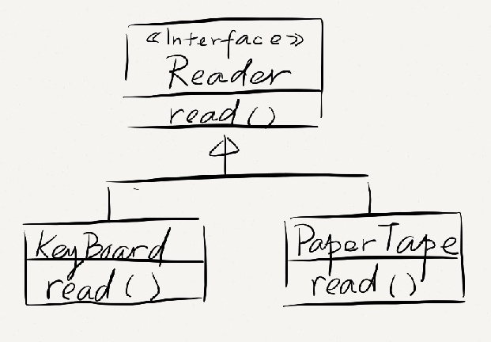
Intention with no details implementations
Implement reading from PaperTape
Implement reading from KeyBoard
Polymorphism different behavior
Notes:
很多面向对象语言像C++一样，要求可以替换的行为有共同的基类
基类代表抽象的可替换，可变的行为，但是没有具体实现
子类代表不同的具体行为
Python, Ruby这种动态语言中都不需要
Java中有显示的接口定义
好了，这就是面向接口编程的全部了，非常有用的一个招式
值得强调的是，这样的灵活性是有代价的，如果我们的copy程序终生只用到一个输入设备，我们不必要做这么多的考虑

Slide 35
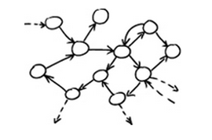
Pluggable net of objects
Notes:
面向接口编程，就像我们希望加法程序里不出现硬编码的1一样，不希望程序里出现具体的实现
值得一提的是，我们常常忽视接口，因为它没有逻辑，没有数据，总给我们一种没什么用的感觉
和我们直觉不一样的是，接口对面向对象设计非常重要
面向对象程序可以看成一个对象组成的网络，网络中的一个节点就是一个对象，
它最大的好处就是可插拔，可以灵活的通过换掉节点上的对象来改变程序的行为，就像我们可以在拷贝程序中进行键盘和纸带的替换一样
这样一个网络，如果实现，具体的对象是可以替换的，那么其实真正重要的是对象之间怎么合作，也就是接口的定义，

Slide 36
private Reader * reader;
public void Copy() {
char c;
while((c=reader->read()) != -1)
PaperTape.write(c);
}
What if reader
is NULL?
Notes:
好，趁热打铁，我们在介绍一个利用多态的小窍门
会让我们的代码变得更干净的窍门
我们回到已经变成面向接口风格的拷贝程序，他还有一个问题
如果用户传入了一个空指针呢？
为了我们的程序的健壮性，我们需要在函数的入口检查传入的指针，判断reader是不是一个空指针
这个太讨厌了
我真想给大家看看我曾经工作过的代码，看任何一个函数，一开头，长长的一大段逻辑都在判断指针是不是空，
简直就不知道这个函数真正的逻辑从哪里开始

Slide 37
Don't pass NULL !!
Notes:
我们今天讲干净代码给大家的一个提示是，不要传递空指针
空指针和其它程序的其它输入不一样，它绝对不是系统外部传入的，因此他是程序本身可控的
我们要学习的就是怎么控制它

Slide 38
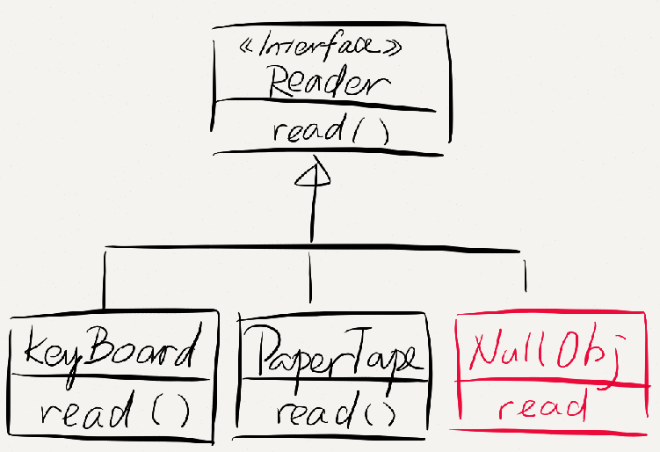
Pass a NULL Object instead
class NULLObj : public Reader{
public char read() {
return -1;
}
}
Put what you want the program do when reader is NULL here
Notes:
一个简单的例子是
当你迫不得已要给一个指针赋值为空的时候，比如根据某个名字查找输入设备没有找到的时候
不要传递空指针，而是传给它一个空对象
空对象就是一个小把戏，它利用多态定义了指针为空时我们希望程序执行的逻辑
比如我们拷贝程序，当输入设备是空时，程序什么也做不了，尽早退出是一个好的选择
当输入设备返回-1时，程序会退出
我们在空对象的读取函数中直接返回-1,
当迫不得已给拷贝程序传递了空对象时，程序非常优雅的退出了，没有多余的处理
拷贝程序的代码仍然保持不变，非常和谐流畅，没有一丝丝由于对象可能为空而引起的混乱的痕迹
想想0在十进制自然数中的作用就不难理解空对象了，占位

Slide 39
Duplicate Conditions
Notes:
我们回过头来看下我们在讲重复时遇到那个关于条件重复的问题
这段程序和我们的拷贝程序有一点非常像，不同的条件下执行不同的操作
所以这个问题，也可以通过我们刚才讲到的面向接口编程来解决
怎么做

Slide 40
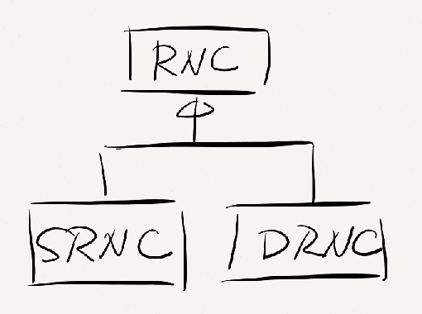
Notes:
我们只需要把不同的行为封装在不同的类中
在程序的第一开始利用条件判断一下，下面用那个类的对象
那么后面的不同行为就由不同对象的多态来实现了
这里不展开讲，我们会在正式的课程中安排一个练习，并详细讲解这个重复问题是怎样利用多态来消除的

Slide 41
Duplication in class hierarchy
Notes:
我们再来看最后一个重复的例子
我们需要用程序来画三种图形，圆形，方形和三角形
而且需要每种图形需要支持两种不同的边，实线边和虚线边
如果直接用类的继承来实线，我们会得到这样一个继承关系图
发现哪里重复了吗？
怎么办？知道Design Pattern的同事大多知道这个例子，可以通过Bridge 模式来解决
消除重复有许多手段，
这个例子中，可以用Bridge Pattern来解决这样的子类的重复
当然我们的生活不需要那么高深，最常用最简单的方法通常最有效
把代码拆成小块是解决重复最有效的方法，通常说来，一大段（驼）代码容易重复
因为当其中一部分需要修改时，我们通常的做法就是，copy一份这一大驼代码，然后对需要修改的部分做一些修改
陷阱就是这样出现了

Slide 42
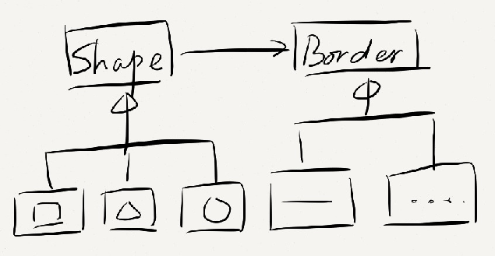
Delegation over inherit
Notes:
委托
Bridge Pattern
分离关注点SoC
正交化程序设计

Slide 43
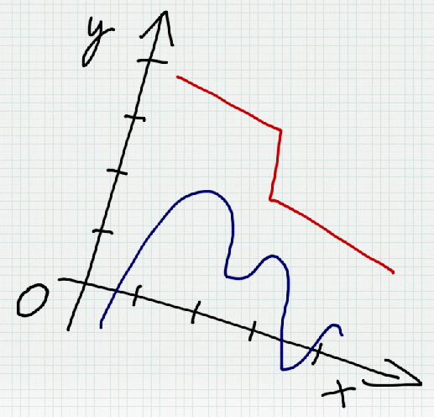
Data
Notes:
计算世界中一切都是数据，文字是数据，颜色是数据，图形也是数据来表示的
数据非常的直观，但并不简单，
数据和数据其实是不一样的
有些数据是值，数值，1, 2, 3, 4，数值的改变不会影响到程序的行为
有些数据是状态，随着他们的变化，会影响到程序的行为
接下来，我们就来详细看一下有关与数据的招式

Slide 44
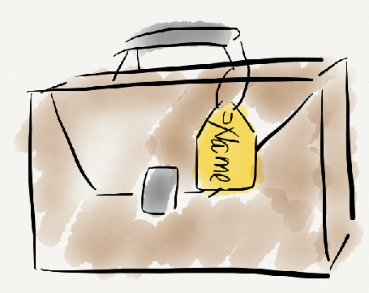
Scope
Lifetime
Type
Intention
Notes:
每一个数据，变量都要有一个名字
怎么给一个

Slide 45
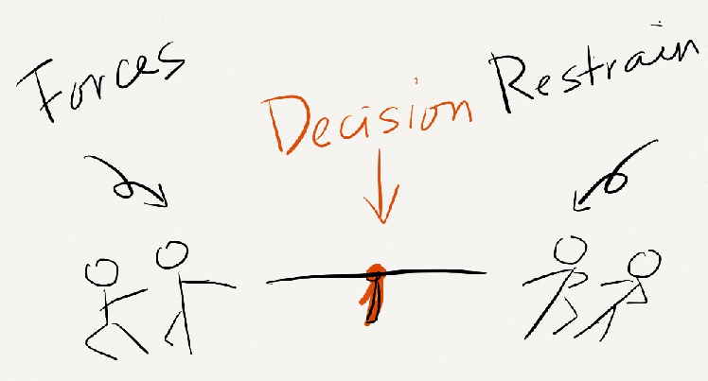
Initialization
Eager vs. lazy
Access Direct vs. Expressive
Variance Value vs. Entity

Slide 46
Eager Initialize
Lazy Initialize
class Point {
int x, y;
Point(int x, int y) {
this.x= x;
this.y= y;
}
}
List getMembers() {
if (members == null)
members = new ArrayList<Person>();
return members;
}

Slide 47
Indirect Access
Direct Access
openDoor();
doorRegister = 1;
?? getx()
?? setx()
setBg(Yellow)
highLight()
Notes:
Direct access, Simple, straightforward, store/fetching
Only applied to storage matter operate
Indirect access, flexible, communicate intention
Get/Set
Get, logic & data together principle violation
Set, expendient to implement it wherever and use the accessor methods to deliver the necessary state to make it work
Seek, lookup

Slide 48
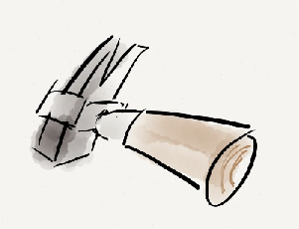
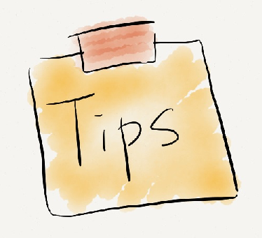
Variant
Entity
Baby girl, little girl, girl, grandma
Same
Identity, changing continuity
Procedure change of the attribute
Eat more getting fat
Value
Green, Yellow, Red
Never change, different state, different thing
Function never change them
Mix yellow and red get a new color orange
Mathematical thinking, more abstract
Variable Field
Notes:
世界上很多事物都
不是通过他们的属性来相互区分鉴别的，比如一个人，从小到大，从外貌，想法等等，都不一样，但是还是一个人
但是两个人，哪怕他们身高，姓名，这样的属性，一模一样，仍然是两个人
这一类事物都有一个标识，我们在国内使用身份证号，出国使用护照号，经历的变化是连续的，
它们经历的过程会改变自身的属性，比如，吃得太多会变胖，体重，这个属性就变大了
我们称这类事物为实体对象
还有一些事物，本身就是属性，你不能改变它的属性，
比如颜色
黄色和红色属性不同，他们就是不同的对象
对这类对象的操作，不会改变对象本身，而是产生了一个新对象
黄色和红色混在一起，黄色本身没有变，红色也没有变，而是产生了一个新对象橘红色
这一类对象，我们称之为值对象
对比下实体对象和值对象，我们希望程序中值对象越多越好

Slide 49
Logic
0x2B | !0x2B

Slide 50
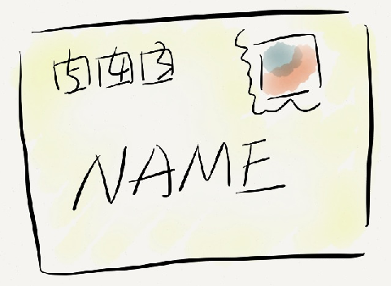
Intention
over
Implementation
Notes:
你会在信封上写什么？
目的地址
还是如何到达目的地址的说明？

Slide 51
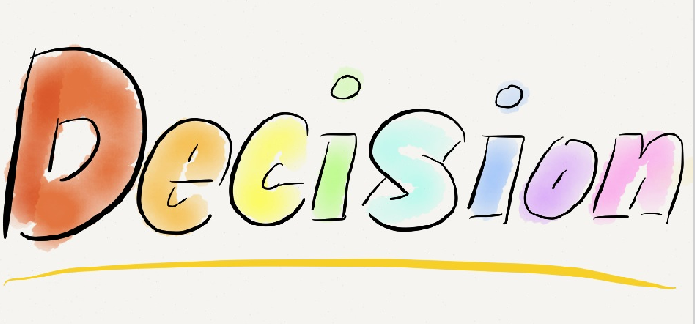
Method Size
Return type
Main flow
Exception
Dispatching

Slide 52

Logic (3/3): Tips
Guard Clause
Method object

Slide 53
What nobCallRlSetupInvoke Do
To allocate cell resources for each RL to setup
for (eachRl){
If (TRUE == conditionA){
rc = allocateResouceA(paraA1, paraA2 …);
}
…
}
Problem Domain
Notes:
This introduction is based on the refactoring of a function named “nobcallRlSetupInvoke”, which is actually a function in CELLRRM (not NOBCALL)
Before we start with the 2 technices, let’s see what this function do.
nobcallRlSetupInvoke is to allocate cell resources for all the RLs to setup.
There are kinds of cell resources, e.g. spreading code, power, hrnti, etc.
And when there is not enough of resource for the rl, the setup request will be rejected, and other resources had allocated need to be released
In the blue block, it’s the pseudo code for a typical resource allocation in this function
The “for” loop means we will have to allocate cell resources for all the RLs
And normally, we allocate one type of resource based on some condition, say, we only allocate HRNTI for hsdpa RL, that is why we have a if condition in the 2nd line
The 3rd line is the real code to allocate the resource, allocateResourceA is the function name, it has several input arguments, paraA1, paraA2, etc., and it has a return code, if the allocation success, it will return RC_OK, and if it’s failed to allocate, say, because of not enough resource, it will return RC_ERROR

Slide 54
If (TRUE == conditionA){
rc = allocateResouceA(paraA1, paraA2);
if(RC_OK == rc){
if(TRUE == conditionB){
rc = allocateResourceB(paraB1, paraB2…);
if(RC_OK == rc){
if(TRUE == conditionC){
rc = allocateResourceC(paraC1, paraC2…);
if(RC_OK == rc) …
else{
if(TRUE == conditionA){
releaseResourceA(paraA1, paraA2…)
}
if(TRUE == cocnditionB){
releaseResourceB(paraB1, paraB2…)
}
}
}
else{
if(TRUE == conditionA{
releaseResourceA(paraA1, paraA2…);
}
}
}
More than one resource to allocate
Hard to read
Nested main flow
Error handling is far from error
Code Skeleton
Notes:
Code becomes messier when there ae more than one type of resources to allocate for a RL
On the left side of this slides, it’s the code skeleton to allocate 3 types of resources
That is, we first allocate resource A
If allocation success, we go with resource B allocation
What if the it’s failed, when it’s failed allocate resource A, it’s hard to figure out the error handling code, actually as the 1st resource allocated, there is nothing to do for the error handling ☺
Let’s move one to see resource B allocation
If it’s OK, move on to allocate resource C
If it’s failed to allocate resource B, still, a little bit hard to figure out the error handling code, it’s the last 2 lines of code in red, when it’s failed to allocate resource B, we will have to release the resource A previously allocated
Same thing goes with resource C allocation
If it’s OK, move on to allocate other types of resources, dot dot dot
And if it’s failed, release resource A and B previously allocated
Well that’s the code.
It’s hard to read for 2 reasons
1st, it has nested if/else clause, nested main flow
2nd, the error handling code is far away from the error point
We will use guard clause to solve these 2 problem
Note:
Code Skeleton is the form of code with details hidden and only branches left

Slide 55
If (TRUE == conditionA){
rc = allocateResouceA(paraA1, paraA2);
}
if(RC_ERROR == rc){
continue;
}
If (TRUE == conditionB){
rc = allocateResouceB(paraB1, paraB2);
}
if(RC_ERROR == rc){
if(TRUE == conditionA){
releaseResourceA(paraA1, paraA2…);
}
continue;
}
If(TRUE == conditionC){
rc = allocateResourceC(paraC1, paraC2…);
}
If(RC_ERROR == rc)
{
if(TRUE == conditionA){
releaseResourceA(para…);
}
if(TRUE == conditionB){
releaseREsourceB(para…);
}
continue;
}
Guard clause says, "This is rare, and if it happens, do something and get out”
Same logic with previous code
Easier to read
Straight main flow
Error handling is close to where error occurs
Guard Clause
Notes:
Guard Clause says that if there is something unusual happens, handle it, and quite as soon as possible.
Let’s look into the code again
Allocate resource A
If it’s failed, as we don’t do anything to handle it, we just stop, continues statement there is a explicit statement to say “get out”
Allocate resource B
If it’s failed, release resource A, and “get out” – the continues statement
Same thing goes with resource C, allocate resource C
If it’s failed, release resource A and B, and “get out”
This piece of code has the same logic with the code in last page, however, it’s easier to read
it’s main flow goes straight
Error handling code is close to the error point
Guard Clause is often used to solve nested if/else clause
Especially if clause and else clause are not even, one is normal case and other is rare to happen
Well, it does not always work, when the if and else clause are equally important, and both likely to happen, then guard clause is not suggested.

Slide 56
How to write clean code More than just coding

Slide 57
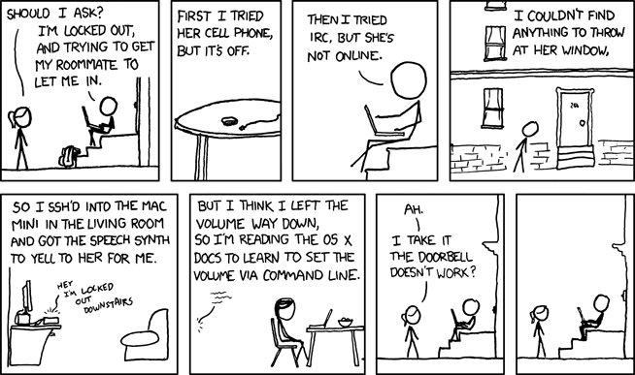
Notes:
Talk about work around again

Slide 58
Passes its tests
Minimizes duplication
Maximizes clarity
Has fewer elements

Slide 59
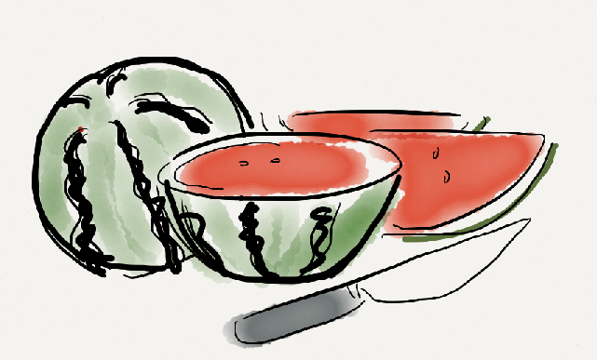
Divide & Conquer vs. Conquer & Divide
Notes:
Refactoring because better alternative exist

Slide 60
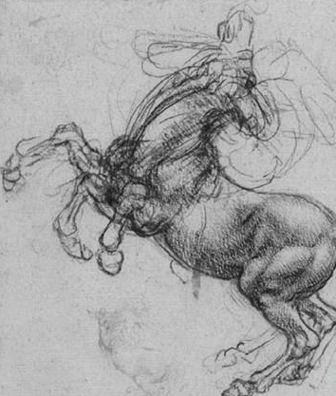
Feedback Correction

Slide 61
Economy Thinking on Clean Code
Collective Action Dilemma
Value comes from demand not cost
A dollar today worth more than a dollar tomorrow
Poor quality and control
投资，延期收益与收益预期

Slide 62
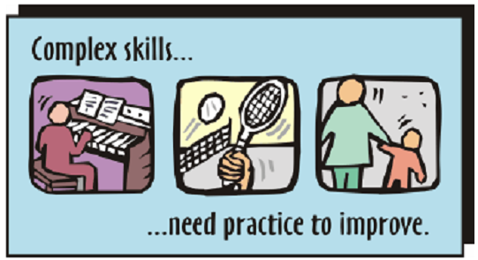
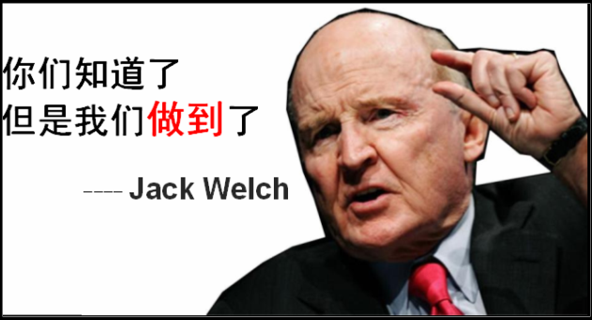
心致行致

Slide 63
In theory there is no difference between theory and practice, in practice there is
Notes:
价值观和实践之间是有差距的
仅仅有了价值观并不能保证我们写出干净代码
一个主要原因是价值观很抽象，很多的实践都可以套在一个价值观下
最近我读了一本书才知道中华人民共和国的共和其实是republic也是Common Wealth, 共富，共同富裕的意思，全世界有各种共和，共和国，共和党，
在同一个＂共和＂的价值观下，原则不一样，
有的原则保护自由，承认和保护私有产权
有的原则是计划经济和公有制
那结果其实也并不一样
我们写代码也是一样，为了让代码更容易沟通，可以为很长的代码写很长的注释，也可以把代码拆拆开，给每一段取一个有意义的名字
另外一个原因是实践是情景相关的，不同的情景下，我们选择的实践可能是不同的，但价值观仍然保持不变
在价值观和实践之间是一些有具体指导意义的原则，这些原则比价值观更具体，比实践更稳定
我们接下来会先介绍一些干净代码的原则
然后再介绍一些实践

Slide 64
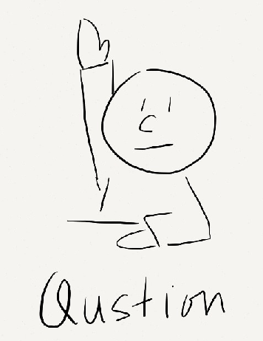
Questions

Slide 65
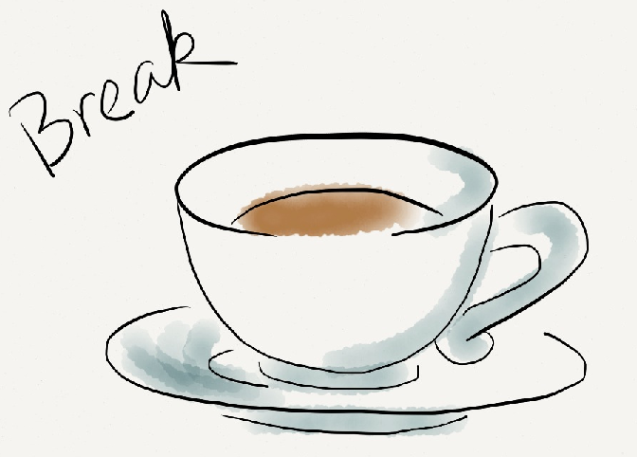

Slide 66
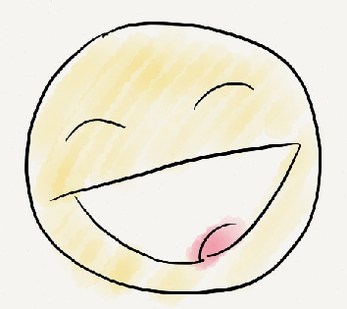
Done
@SharonMei1219

Slide 67
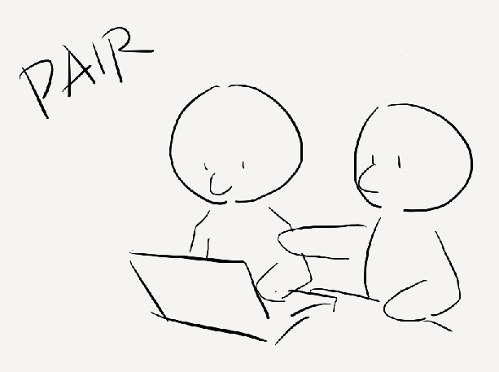
Practice

Slide 68
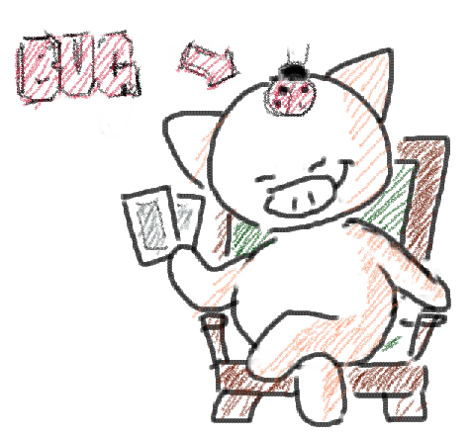
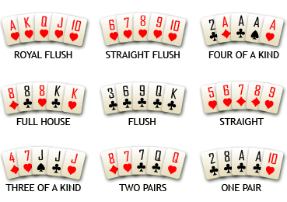
Poker Hand

Slide 69

References:
>

Slide 70
BACK UP

Slide 71
Coding by Coincidence

Slide 72
Same Rate of Change
int temp = 0;
temp = 2 * (_height + _width);
printf(“perimeter = %d”, temp);
temp = _height * _width;
printf(“area = %d”, temp);
const int perimeter = 2 * (_height + _width);
printf(“perimeter = %d”, perimeter );
const int area = _height * _width;
printf(“area = %d”, area);
Notes:
有些变量很讨厌，尽管他在整个程序中都有效，
但是它变来变去的，我们每次读到它，都要“猜测”之前它经过了哪些处理，哪些处理，都是什么意义，读起来十分的痛苦
更痛苦的是，因为这样的变量，我们对程序的修改也是基于“猜测”，而产生“靠巧合编程”
这样的变量通常是用来保存中间结果的
尽量避免这样的变量，如果一个变量用于计算之后值发生了变化，用新定义的变量取代变化是一个不错的选择
然后按照我们刚才所说的限定它的作用范围，就完美了做到了, 这就是相同变化率
然后新的变量限定在一个有效的作用域中

Slide 73
Logic
encodeU8(u8 data, char * buffer, string tag)
encodeInt(int data, char * buffer, string tag)
Data
struct message{
char type;
int field1;
}
void encodeMsg(message * msg, char * buffer){
encodeU8(msg->type, buffer, ‘type’);
encodeInt(msg->value, buffer + 1, ‘field1’);
}
Notes:
通过逻辑代码把数据和逻辑放在一起
当Message增加一个新的域时，message structure要变化
encodeMsg也要变化，而且非常无聊

Slide 74
Class IntType : public DataElement{
Public:
encode(char * buffer);
Private:
string tag;
int value;
}
class U8Type : public DataElement{
public:
encode(char * buffer);
private:
string tag;
char value;
}
void encodeMssage(message * msg, char * buffer){
for(int i = 0; i < message.nrOfElement(); i++)
message.getElement(i).encode(buffer)
}

Slide 75
sub1
generalSub1
sub2
sub3
Notes:
我们首先把和条件相关的，与条件无关的代码分分开
第一段与条件相关，我们把它抽取出来叫sub1
第二段与条件无关，我们把它抽取出来叫generalSub1
第三段，第四段都与条件相关，我们同样把他们抽取成sub2, 和sub3

Slide 76
sub1
sub1();
generalSub1();
sub2();
sub3();
generalSub1
sub2
sub3
Notes:
抽取完成后，代码就变成了这个样子
但是条件的重复并没有消失，而是转移到各个子函数中了

Slide 77

sub1(){
If condition{
xxx;
}else{
yyy;
}
}
SRNC::sub1(){
xxx;
}
DRNC::sub2(){
yyy;
}
If (condition){
rnc = SRNC();
} else {
rnc = DRNC();
}
rnc->sub1();
generalSub1();
rnc->sub2();
rnc->sub3();
Only appear once
Notes:
例如sub1子函数的行为因为条件是否满足而不同
条件满足时，行为是xxx
条件不满足是，行为是yyy
我们把这两种不同的行为分开，放到不同的类当中
行为xxx, 放入srnc
行为yyy, 放入drnc
对与条件相关的sub2, sub3做同样的处理
这样，我们想消除的那个重复了多次的条件就从子函数中消失了
而原来的函数中，我们只在第一开始的时候使用这个，利用这个条件来判断是给变量传入一个srnc对象还是传入一个drnc对象
之后，sub1, sub2, sub3行为的不同就转交给不同的对象的多态来实现了
再一次，程序变简单了，因为分支变少了，出错的可能也变小了
程序也变灵活了
如果条件有变，我们修改一处就可以了，
如果再增加一类行为，不会出现条件的组合爆炸
如果在当前的类中再增加一个行为，条件也不用再次重复
好像挺费力哈，习惯就好了
写代码想写成贵族，这点根本就不算啥

Slide 78

Notes:
到此，我们介绍完了两个问题，为什么要写干净代码和什么是干净代码
我们写干净代码是因为
从改善我们个人工作感觉的角度说
让我们自身感到愉悦
而从实用角度
保持可持续的软件开发效率
减少软件的缺陷
干净的代码是一个价值观的问题
便于沟通的代码是干净代码
简单的代码是干净代码
灵活的代码是干净代码
接下来，我们将进入今天分享的重点，怎样写干净的代码

Slide 79


Slide 80


Slide 81


Slide 82
Back up

Slide 83

Principle: Symmetry
Notes:
另一个关于干净代码的原则是和谐原则
如果一个表达是和谐的，那么它应该是好懂的，你看懂了其中的一部分，你大概知道其它部分要描述什么
不和谐的表达是你时时刻刻不知道他要说什么
有时候我们读文章，看书，觉得困难，往往深深的怨恨自己不求上进，其实大可不必，非常大的可能是文章写得不好，描述一件事情抽象层次乱窜，读来让人无比的痛苦
不和谐的表达就像优美的音乐中夹杂着噪音，让人感到无比的痛苦
代码，作为一种表达，我们希望它能做到和谐的表达
Beauty is truth, truth is beauty, that's all ye know on earth, and all ye need to know

Slide 84




void process(){
input();
count ++;
output();
}
void process(){
input();
incrementCount();
output();
}
void process(){
input();
tally();
output();
}
Notes:
我们看一个关于和谐的例子，这是Kent Beck在介绍和谐原则时用到的例子
非常简单的一段代码
输入，count ++, 输出，
输入和输出挺和谐，但是count ++就显得不那么和谐了，明显它和输入输出不在一个抽象层次上
input, output在描述我出生在内蒙古的话，那么count ++就是再说我家旁边旁边有个水果摊，非常的不和谐
第二段代码看似好些，抽象层次似乎对齐了
但是，input, output在描述意图，而incrementCount在描述实现
对于苛刻的Kent Beck, 这又不和谐了
第三段代码是和谐的
Tally的意思是计数，
Process 函数的三部分，抽象层次一致，表达方式一致，非常优美

